Slide 1
調整圖片大小與位置

Slide 2
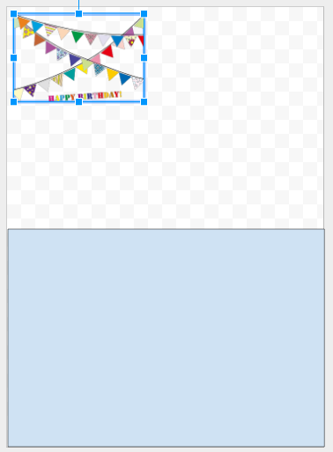
選取圖片

Slide 3
將滑鼠放在圖片上，等待「 」圖示出現

Slide 4
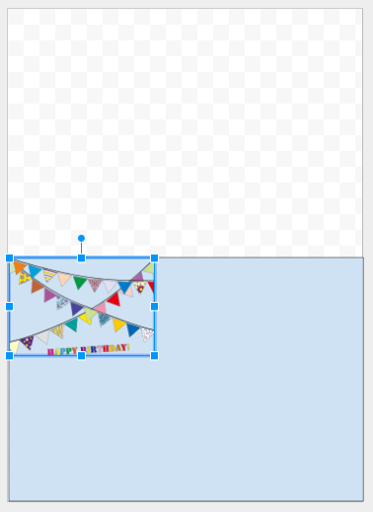
按滑鼠左鍵進行拖曳（移動位置）

Slide 5
將滑鼠移到角落，等待「 」圖示出現

Slide 6
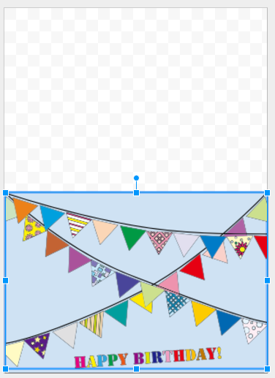
按滑鼠左鍵進行拖曳（放大）

